Slide 1

Geschenke
Larina T.V.
Deutschlehrerin
Schule 1158
Moskau

Slide 2
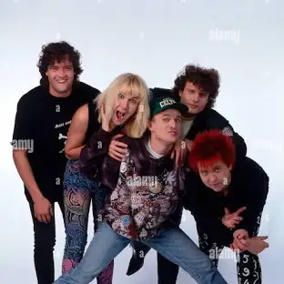
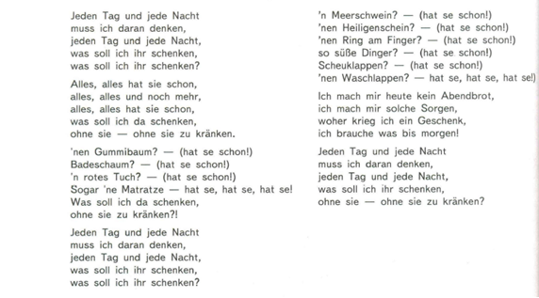
Lehrbuch Seite 60 №5 – wir hören das Lied von den “Prinzen” “Was soll ich ihr schenken?”

Slide 3
Wir hören das Lied noch einmal und füllen die Lücken aus
Jeden Tag und _____ Nacht, _____ ich daran denken, jeden Tag und jede Nacht, was soll ich ihr _____, was soll ich ihr _____? Denn alles, alles hat sie schon, alles, alles und noch _____, alles, alles hat sie schon, was _____ ich da schenken, ohne sie - ohne sie zu _____. 'n Gummibaum? - (hat'se schon!) ____________? - (hat'se schon!) 'n rotes Tuch? - (hat'se schon!) Sogar 'ne __________ - die hat'se, hat'se, hat'se! Was soll ich da schenken, ohne sie zu kränken?! Jeden _____ und jede Nacht, muss ich daran _____, jeden Tag und jede Nacht, was soll ich ihr schenken, was soll ich ihr schenken? | 'n Meerschwein? - (hat'se schon!) 'n Heiligenschein? - (hat'se schon!) 'n _____ am Finger? - (hat'se schon!) so _____ Dinger? - (hat'se schon!) 'n Waschlappen? - (hat'se schon!) Scheuklappen? - (hat'se schon!) Ich mach mir heute kein __________, ich mach mir solche Sorgen, __________ krieg ich ihr Geschenk, ich brauche was bis __________! Jeden Tag und jede Nacht, muss ich __________ denken, jeden Tag und jede Nacht, was __________ ich ihr schenken, __________ sie - __________ sie zu kränken?

Slide 4
Lehrbuch Seite 60 №5 – wir sehen das Bild an.
Kannst du die Geschenke erkennen?
Sammelt Ideen:
Was kann man einem Freund/einer Freundin schenken?

Slide 5
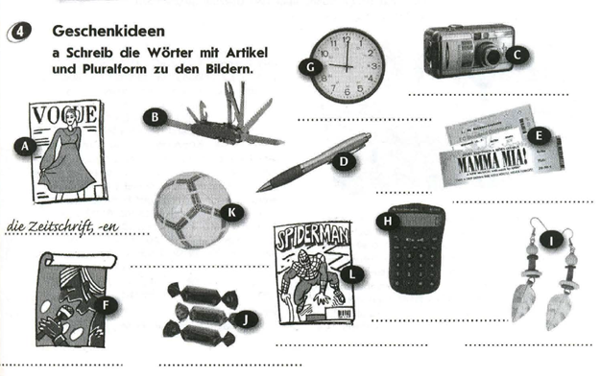
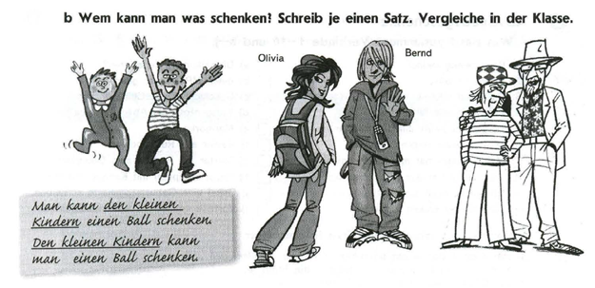
Arbeitsbuch Seiten 61-62 №4 – wir erfüllen diese Übung

Slide 6
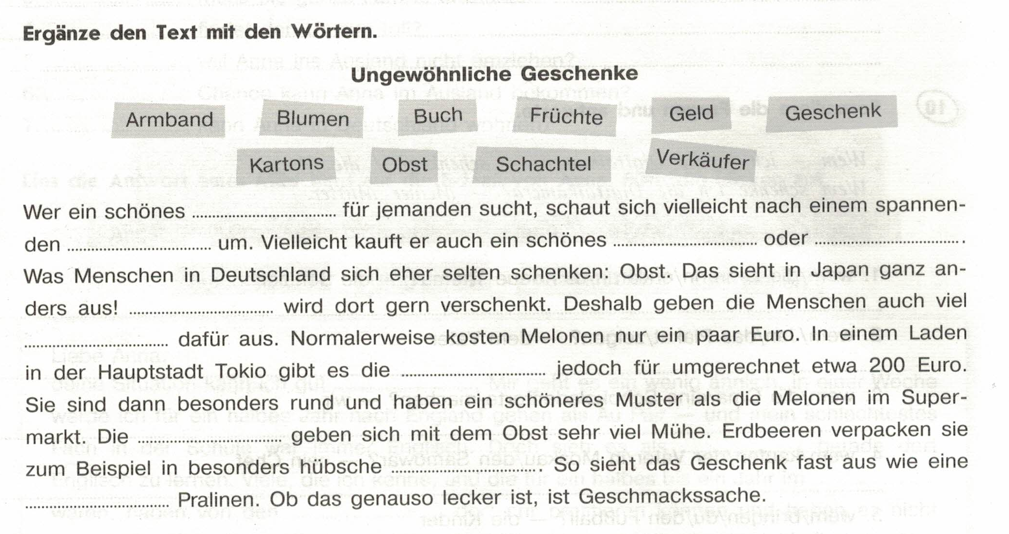
1-Geschenk, 2-Buch, 3-Armband, 4-Blumen, 5-Obst, 6-Geld, 7-Früchte, 8-Verkäufer, 9-Kartons, 10-Schachtel

Slide 7
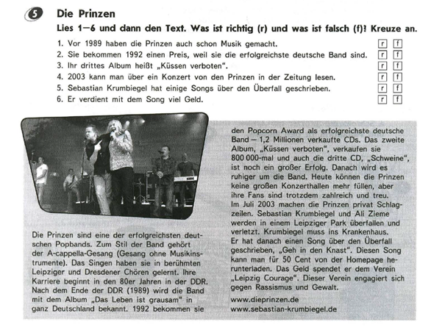
Arbeitsbuch Seite 62 №5–wir lesen den Text über die Gruppe “Prinzen” und erfüllen die Aufgabe zum Text
1-r, 2-r, 3-f, 4-f,5-r, 6-f

Slide 8
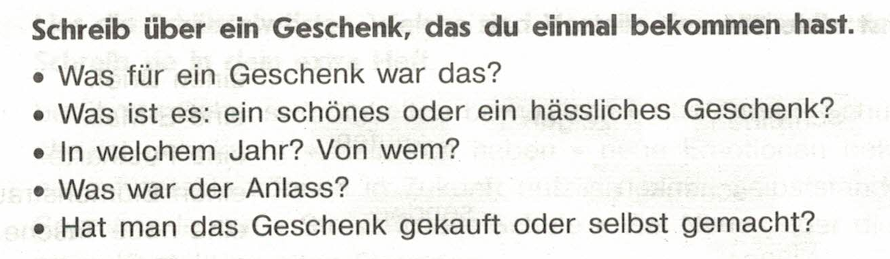
Hausaufgabe
Написать небольшой рассказ о подарке, который тебе особенно запомнился по плану:

